Slide 1
Energie
FEW cursus
Jo van den Brand en Jeroen Meidam
www.nikhef.nl/~jo/energie
20 april 2015
© J.F.J. van den Brand
No reproduction without explicit written approval
Week 3, jo@nikhef.nl

Slide 2
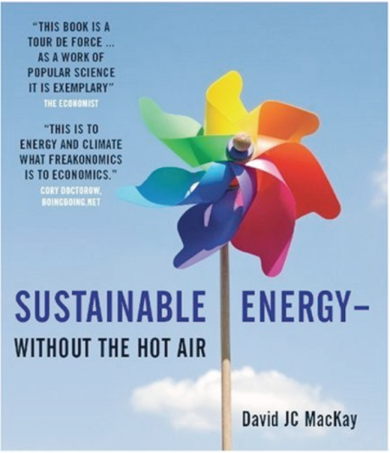
Inhoud
Jo van den Brand
Email: jo@nikhef.nl URL: www.nikhef.nl/~jo/energie
0620 539 484 / 020 598 7900, Kamer T2.69
Jeroen Meidam
Email: j.meidam@nikhef.nl
Beoordeling
Huiswerk (20%), scriptie (20%), tentamen (60%)
Boeken
Energy Science, John Andrews & Nick Jelley
Sustainable Energy – without the hot air, David JC MacKay
Elmer E. Lewis, Fundamentals of Nuclear Reactor Physics
Inhoud van de cursus
Week 1 Motivatie, exponentiële groei, CO2 toename, broeikaseffect, klimaat
Week 2 Energieverbruik: transport, verwarming, koeling, verlichting, landbouw, veeteelt, fabricage
Week 3 Kernenergie: kernfysica, splijting
Week 4 Kernenergie: reactorfysica
Week 5 Kernfusie
Week 6 Energie, thermodynamica
Entropie, enthalpie, Carnot, Otto, Rankine processen, informatie
Energiebronnen: fossiele brandstoffen (olie, gas, kolen), wind, zon (PV, thermisch, biomassa), waterkracht, geothermisch
Week 7 Fluctuaties: opslag (batterijen, water, waterstof), transport van energie, efficiëntie
Energie: scenario’s voor Nederland, wereld, fysieke mogelijkheden, politiek, ethische vragen, economische aspecten
Gratis te downloaden
© J.F.J. van den Brand
No reproduction without explicit written approval
With thanks to dr. Stefan Hild, University of Glasgow

Slide 3
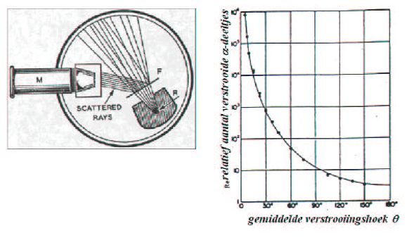
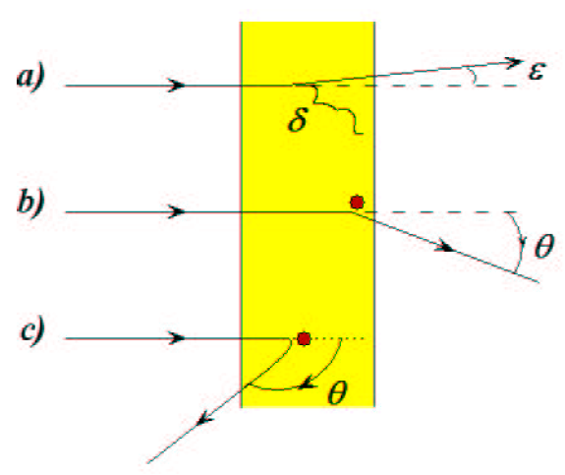
Rutherford verstrooiïng
Marsden en Geiger rond 1910
Alfa deeltjes: T_{b} = 4 – 7 MeV
Coulomb potentiaal
© J.F.J. van den Brand
No reproduction without explicit written approval

Slide 4
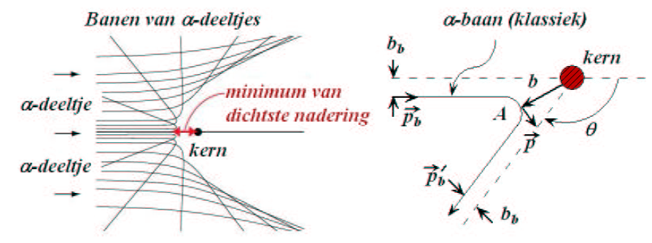
Rutherford verstrooiïng
Coulomb potentiaal
Klassieke mechanica
Werkzame doorsnede
Voor b_{b} < b < b_{b}+db_{b}
© J.F.J. van den Brand
No reproduction without explicit written approval

Slide 5
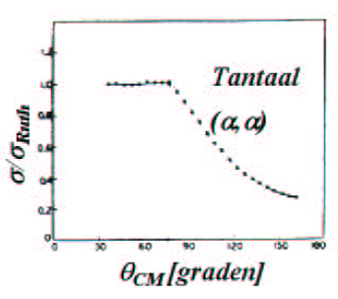
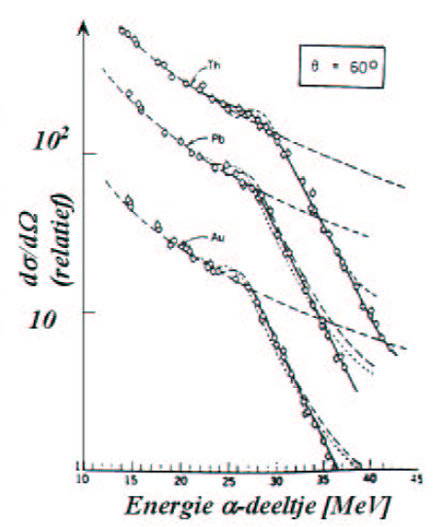
Rutherford verstrooiïng
Geldig voor b > b_{min}=R_{a} + R_{t} ofwel
Meet interactieafstand b_{min} versus A
Eigenlijk b_{min}≈ R_{a} + R_{t} + R_{s}
© J.F.J. van den Brand
No reproduction without explicit written approval

Slide 6
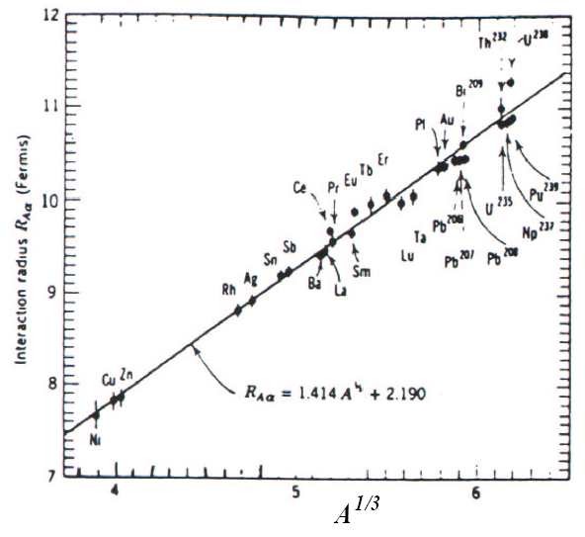
Rutherford verstrooiïng
Plot b_{min} versus A^{1/3}
Er geldt
Goede beschrijving dus
- Coulombwet geldig op
korte afstand (femtometers)
- Sterke WW korte dracht
- Alle lading zit in kleine bol
Rutherford vond
© J.F.J. van den Brand
No reproduction without explicit written approval

Slide 7
Elektronenverstrooiïng
Meten van ladingsverdeling
Voor resolutie geldt
Werkzame doorsnede
Eerste Born benadering
(geen spin / terugstoot)
Sferische symmetrie
© J.F.J. van den Brand
No reproduction without explicit written approval

Slide 8
Elastische elektronenverstrooiïng
Afgeschermde Coulombpotentiaal
a ≈ atoomstraal
Integraal levert
Overgedragen impuls
met in COM
Rutherford verstrooiïng
© J.F.J. van den Brand
No reproduction without explicit written approval

Slide 9
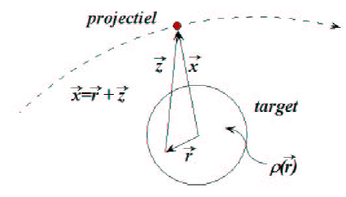
Elektronenverstrooiïng
Uitgebreide sferisch symmetrische ladingsverdeling
potentiaal
matrixelement
met
Form factor
ladingsverdeling
© J.F.J. van den Brand
No reproduction without explicit written approval

Slide 10
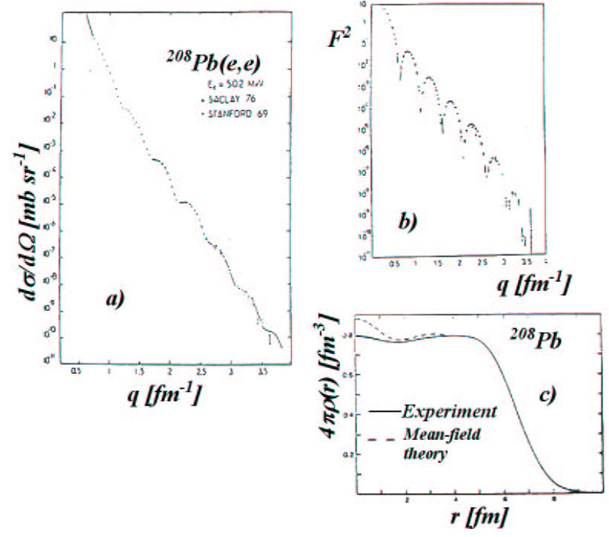
Elektronenverstrooiïng - voorbeelden
Elektronen
aan lood:
- 502 MeV
- ²⁰⁸Pb spinloos
- 12 decaden
- elastisch
Model-onafhankelijke informatie over ladingsverdeling van nucleon en kernen
© J.F.J. van den Brand
No reproduction without explicit written approval

Slide 11
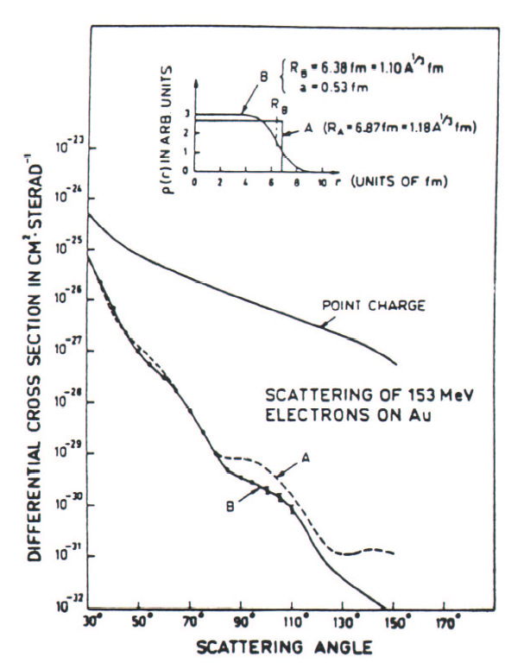
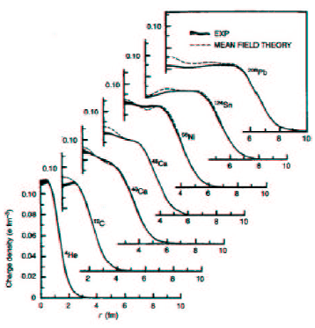
Elektronenverstrooiïng - voorbeelden
Elektron-goud verstrooiing
- energie: 153 MeV
ladingsverdeling:
© J.F.J. van den Brand
No reproduction without explicit written approval
Ladingsdichtheid is constant!

Slide 12
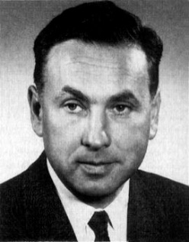
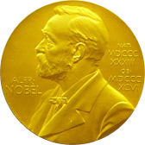
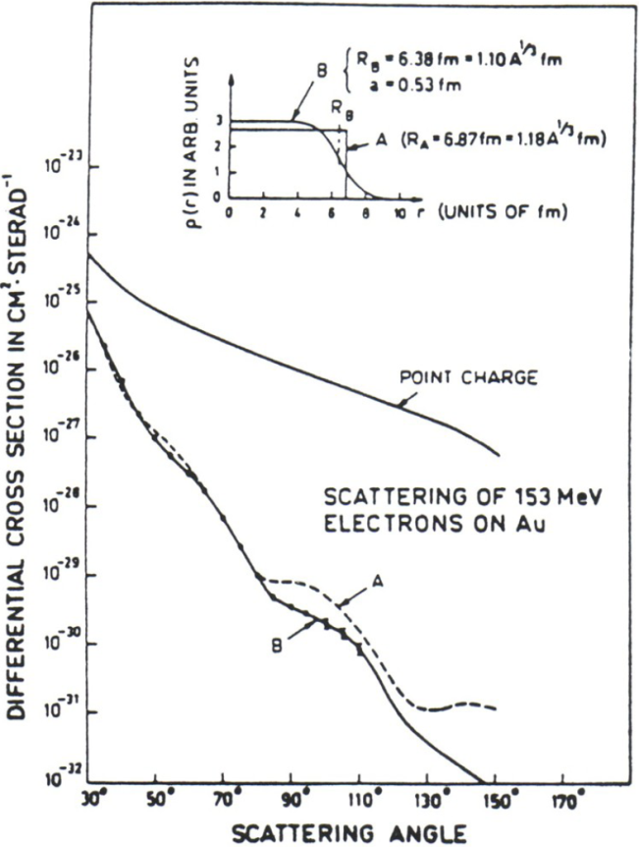
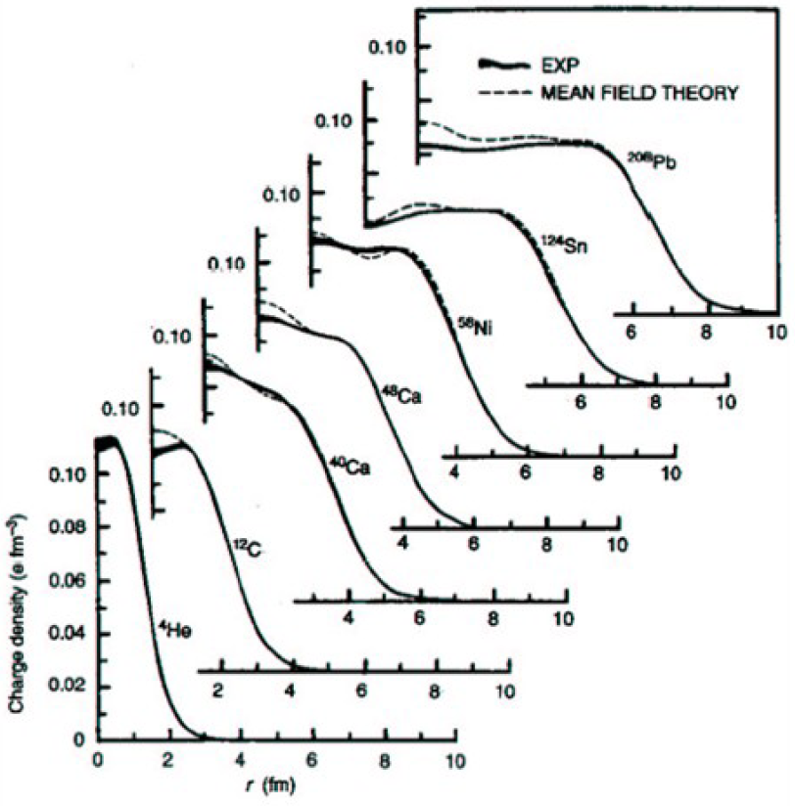
Structuur van kernen
Ladingsverdeling van kernen is gemeten met elektronenverstrooiing
Ruwe benadering
Nobelprijs 1961
10⁻¹⁵ m = 1 femtometer = 1 fermi
© J.F.J. van den Brand
No reproduction without explicit written approval

Slide 13
Definities
Kern: onderdeel van een atoom. Kernen worden ook nucleiden genoemd
Kern is een dicht quantumsysteem van nucleonen (verzamelnaam voor protonen en neutronen)
Proton: kern van waterstofatoom (positief geladen, spin ½)
Neutron: neutraal deeltje (spin ½)
(waarom geen gebonden toestand van p en e?)
Atoomgetal Z is het aantal protonen in de kern Z = N_{p}
Neutrongetal N is het aantal neutronen in de kern N = N_{n}
(Atomair) massagetal A is het aantal nucleonen in de kern A = Z + N
Notatie voor een nucleide (met X als chemisch symbool)
Z bepaalt aantal elektronen en dus het type element (isotopen)
Natuurlijke abundantie op Aarde is 98.9% natuurlijk en ongeveer 1.1% is
Massawaarde die je in Periodiek Systeem vindt, is het gemiddelde
© J.F.J. van den Brand
No reproduction without explicit written approval

Slide 14
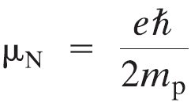
Eigenschappen van kernen
Massa’s van isotopen zijn bepaald met massaspectrometers
Unified atomic mass unit [ u ]: massa atoom is 12.000000 u
We vinden dan
Totaal impulsmoment van kern met spin I wordt gegeven door
Magnetische momenten van de kern worden gegeven in nuclear magneton
Metingen geven
Neutron lijkt dus uit geladen deeltjes (quarks) te bestaan
Toepassingen als NMR en MRI zijn hierop gebaseerd
© J.F.J. van den Brand
No reproduction without explicit written approval

Slide 15
Kernreacties
Transmutatie: verandering van een kern naar een andere
Kernreactie: een kern botst met een andere kern (of een gamma, etc.)
Rutherford observeerde in 1919 de reactie
Notatie
Behoudswetten gelden (ook baryon- en leptongetal)
Beschouw reactie
Reactie energie of Q-waarde
Indien Q-waarde positief (negatief): reactie is exotherm (endotherm)
Indien Q < 0, dan verloopt de reactie enkel als projectiel voldoende energie heeft
Indien Q < 0, spreken we over drempelenergie
Neutronen en kernen in een reactor bewegen niet-relativistisch
© J.F.J. van den Brand
No reproduction without explicit written approval

Slide 16
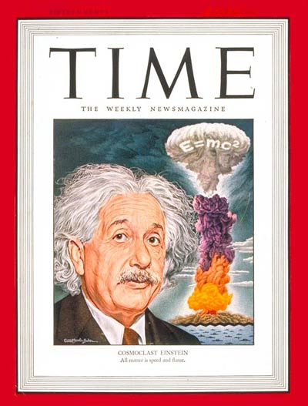
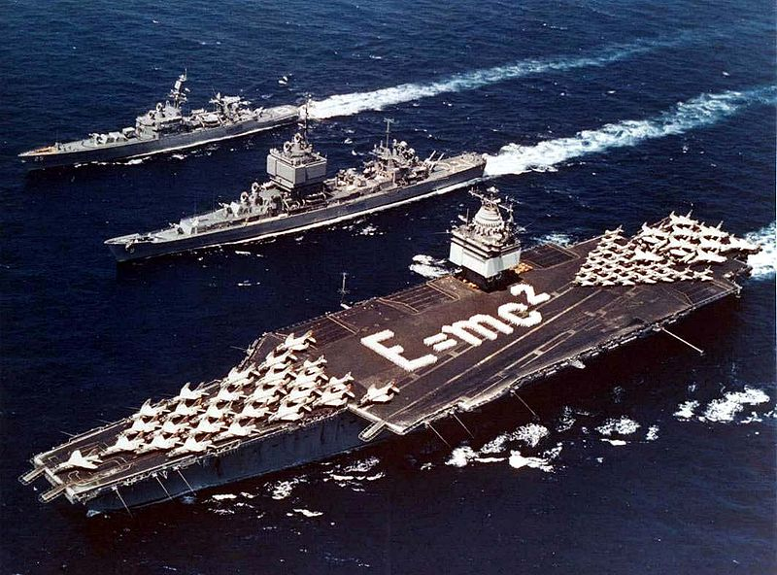
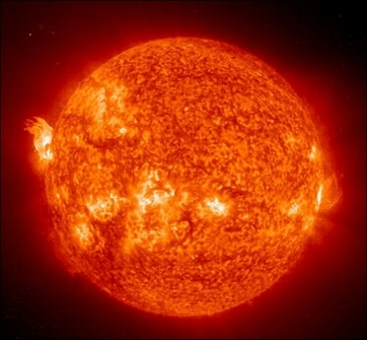
Bindingsenergie en kernkracht
Massa kern is altijd kleiner dan de som van proton en neutron massa’s
Dit massa-defect is de bindingsenergie van het systeem (voor ⁴He: 28.3 MeV)
Deze energie komt vrij bij de vorming van het systeem (daarom straalt de zon)
Deze energie moet je erin stoppen als je het systeem wilt opbreken in delen
Dit is eigenlijk altijd zo: massa van waterstofatoom is 13.6 eV kleiner dan de som van proton en elektron rustenergie (effect is 1 op 10⁸)
© J.F.J. van den Brand
No reproduction without explicit written approval

Slide 17
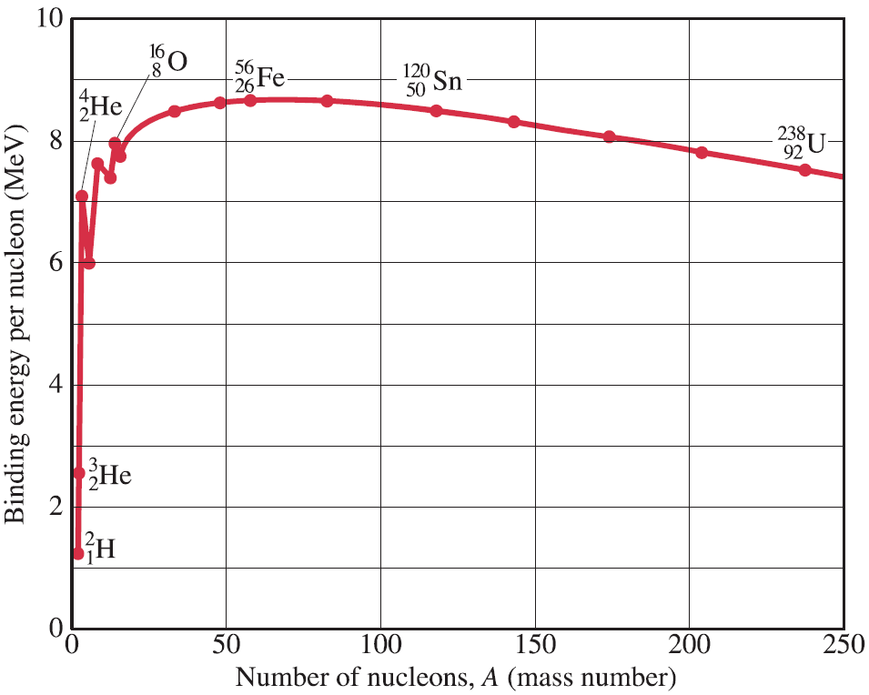
Bindingsenergie
Bindingsenergie per nucleon. Voor ⁴He is dat 28.3 MeV / 4 = 7.1 MeV
Curve (versus A) heeft een plateau bij 8.7 MeV per nucleon
Daling voor A > 80 toont dat zware kernen relatief minder gebonden zijn
Dit verband is de basis voor kernsplijting en kernfusie
© J.F.J. van den Brand
No reproduction without explicit written approval

Slide 18
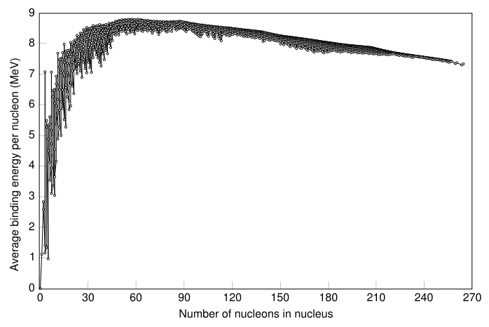
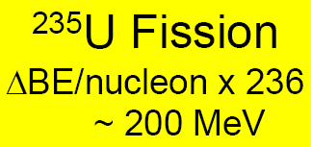
Bindingsenergie
Kernsplijting: neutron + uranium(235) → splijting + 200 MeV
Vergelijk met
(4.0 eV)
DBE
Fission products
© J.F.J. van den Brand
No reproduction without explicit written approval

Slide 19
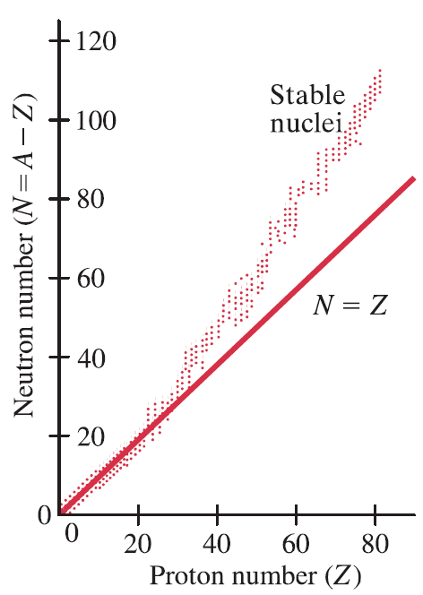
Kernkracht
Nucleonen gebonden door sterke wisselwerking (kernkrachten)
Dracht: enkele femtometers
Ingewikkelde kracht: functie van N – Z, spin, spin-baan koppeling, etc.
Geen stabiele kernen voor Z > 82
vanwege elektrostatische afstoting
Stabiele kernen vervallen vanwege de zwakke wisselwerking
Er bestaan dus vier interacties
gravitatie
elektromagnetisme
sterke wisselwerking
zwakke wisselwerking
© J.F.J. van den Brand
No reproduction without explicit written approval

Slide 20
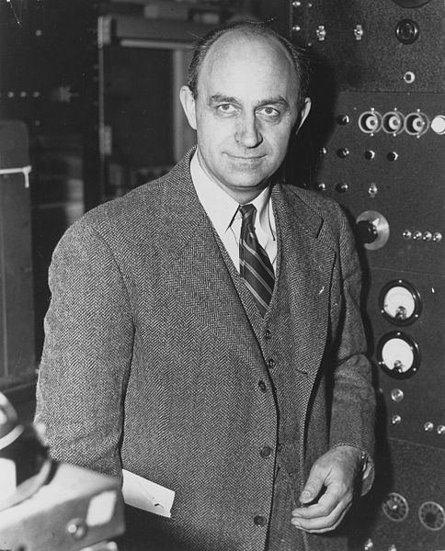
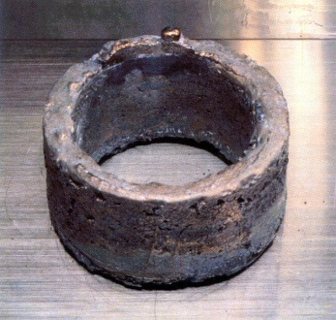
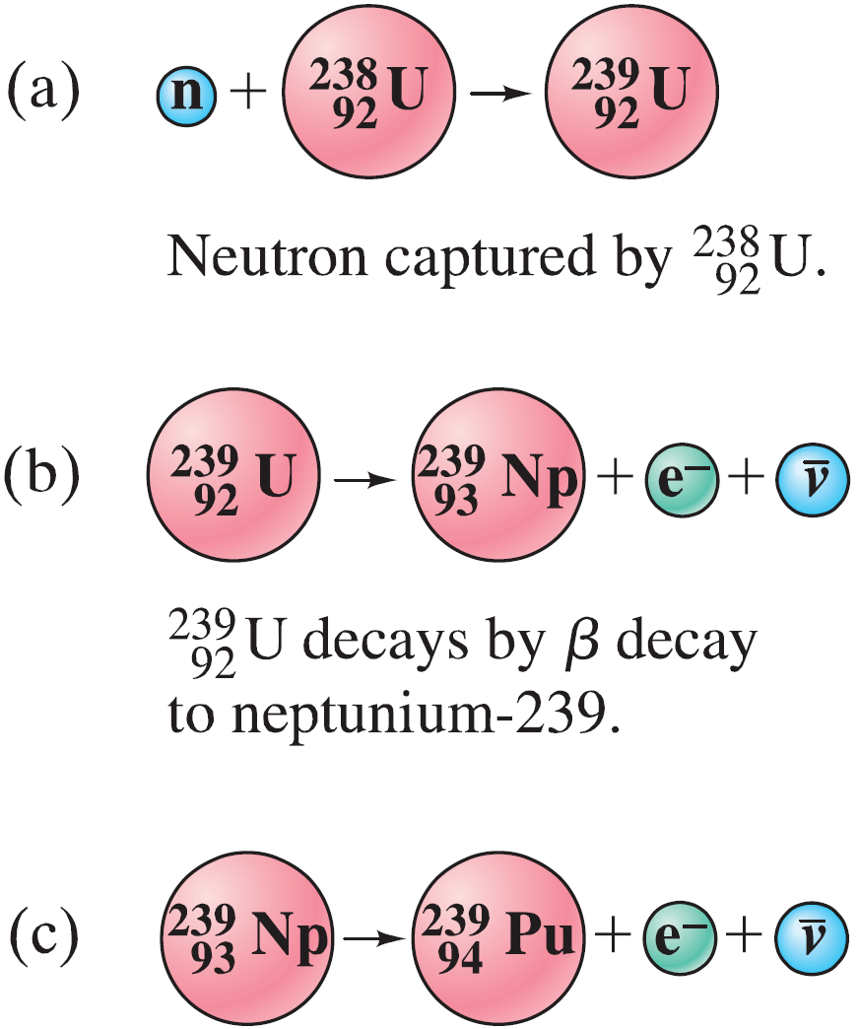
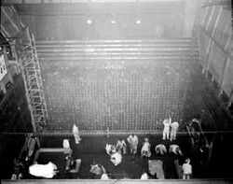
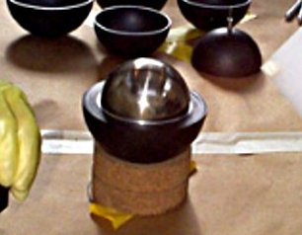
Fysica van neutronen
Enrico Fermi: neutronen zijn de geschiktste projectielen voor kernreacties om transmutaties te veroorzaken: ze zijn onderhevig aan de sterke wisselweking, en hebben geen last van Coulombafstoting (zoals protonen en alfa-deeltjes)
Enrico Fermi: met uranium (Z = 92) kunnen nieuwe elementen kunnen geproduceerd worden
Transuranen: neptunium (Z = 93) en plutonium (Z = 94) werden gemaakt
Behoudswetten gelden (ook baryon- en leptongetal)
© J.F.J. van den Brand
No reproduction without explicit written approval

Slide 21
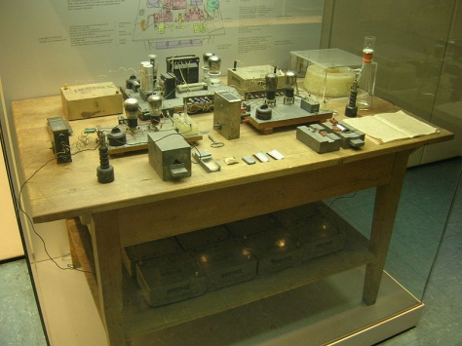
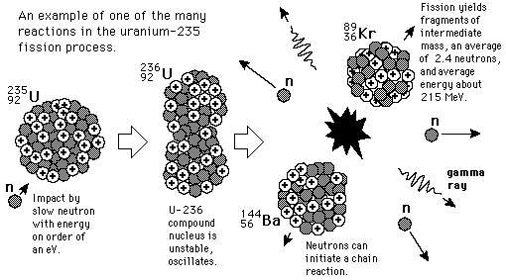
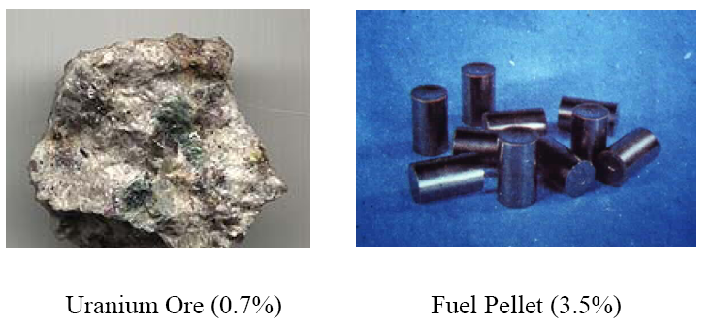
Splijting van ²³⁵U
Verval van zware kernen kan geinduceerd worden door absorptie van neutronen. Dat was voorspeld door Enrico Fermi en werd ontdekt door Otto Hahn, Lise Meitner en Fritz Strassmann (Dec.1938)
Verandering van elementen: verander lood in goud...
Sporen van Barium gevonden
Energie vrijgave in splijting van uranium
© J.F.J. van den Brand
No reproduction without explicit written approval

Slide 22
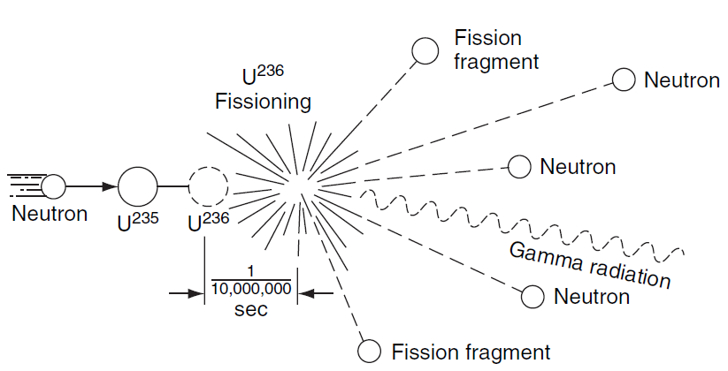
Kernsplijtingsreacties
Kernsplijting van uranium-235
Levert 200 MeV energie, 2 – 3 neutronen, 2 lichte kernen, gamma’s, neutrino’s
Ongeveer 80% van de energie is kinetische energie van splijtingsfragmenten
De rest gaat naar neutronen, beta-deeltjes, gamma’s en neutrino’s
De neutrino’s ontsnappen uit de reactor.
Merendeel van de energie (193 MeV per splijting) wordt geabsorbeerd
Mechanisme van energiedissipatie verschilt voor
splijtingsfragmenten
geladen deeltjes
fotonen, neutronen en neutrino’s
© J.F.J. van den Brand
No reproduction without explicit written approval

Slide 23
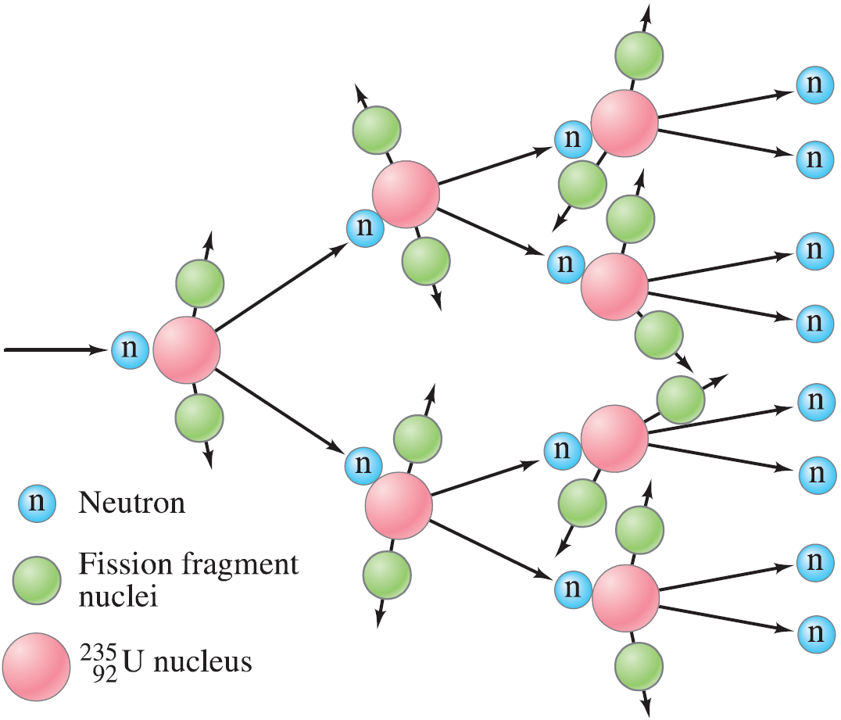
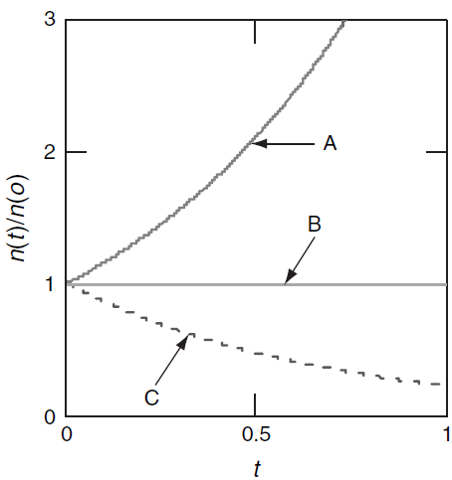
Kettingreactie
Neutronen worden geboren in kernsplijting
Neutronen botsen met kernen
Als een neutron door splijtbaar materiaal wordt geabsorbeerd, kunnen er nieuwe neutronen gevormd worden
Dit proces kan zich herhalen en we spreken van een kettingreactie
De vermenigvuldigingsfactor k is de verhouding van splijtingsneutronen geboren in generatie i tot die in i - 1
Stel n₀ is het aantal neutronen op tijdstip t = 0
De levensduur van neutronen noemen we l
Aantal neutronen op tijdstip t is dan
super-kritisch
kritisch
Als k ≈ 1 geldt
Regeling is mogelijk dankzij een kleine fractie delayed neutrons
sub-kritisch
© J.F.J. van den Brand
No reproduction without explicit written approval

Slide 24
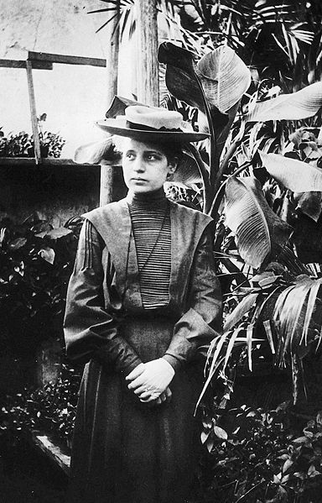
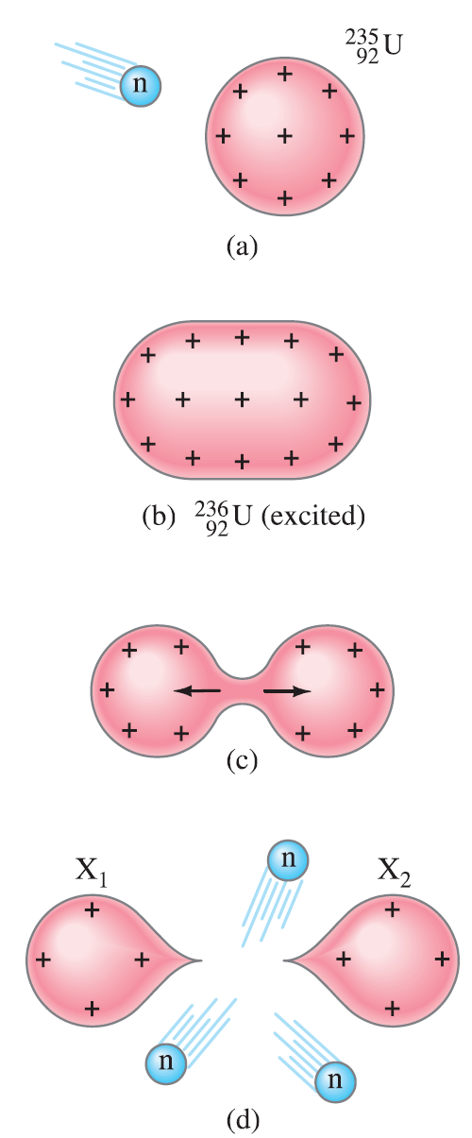
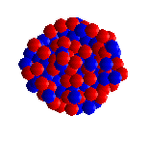
Kernsplijting
Kernsplijting: ontdekt in1938 door Otto Hahn en Fritz Strassmann
Verklaring door Lisa Meitner en Otto Frisch door vloeistofdruppelmodel
Vloeistofdruppelmodel
Beschouw bijvoorbeeld
Absorptie van neutron resulteert in aangeslagen compound kern
Deze kern leeft 10⁻¹² s en vervalt dan (Coulomb interactie) in grote splijtingsfragmenten en enkele neutronen
Er komt (8.5 – 7.6) = 0.9 MeV / nucleon vrij (*236 = 200 MeV)
Dat is miljoenen keren hoger dan bij conventionele reacties
© J.F.J. van den Brand
No reproduction without explicit written approval

Slide 25
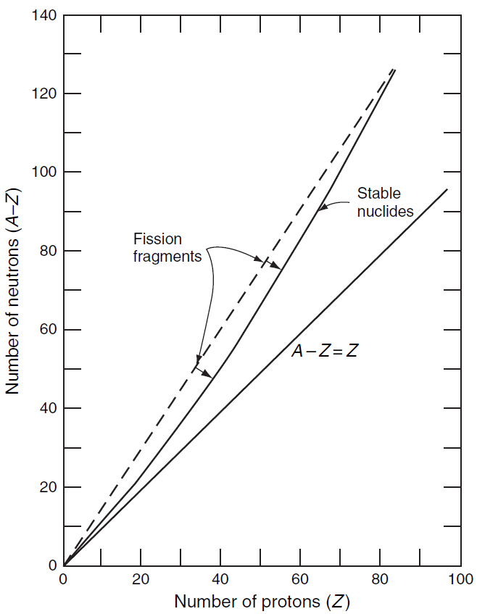
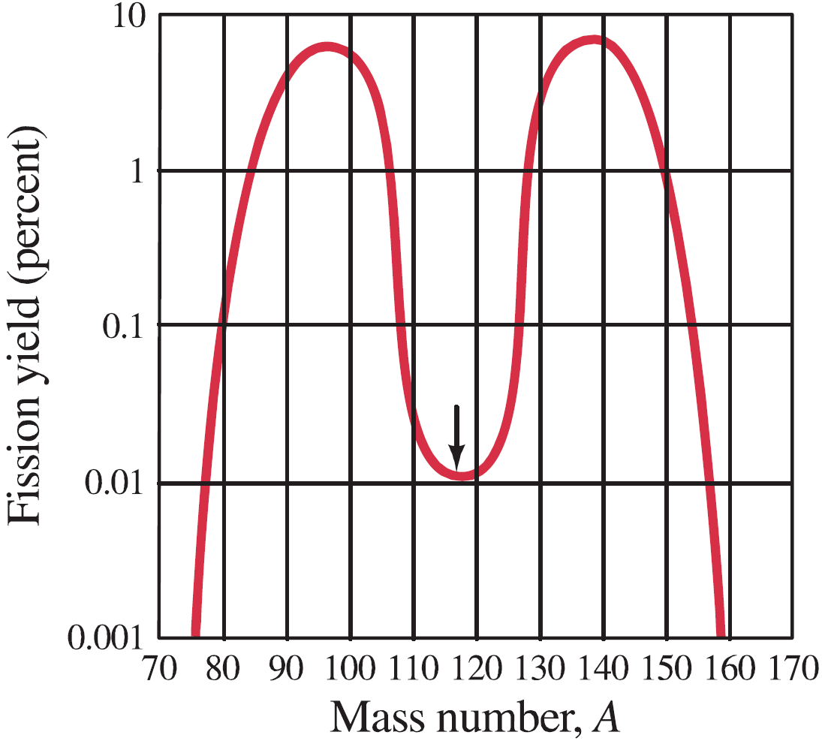
Splijtingsproducten
Splijtingsfragmenten zijn instabiel (neutronenoverschot)
Minder dan 1% van deze fragmenten vervallen door delayed emissie van neutronen
Dominant verval is beta-emissie in combinatie met gamma-emissie
Vaak zijn vervalsreeksen belangrijk, bijvoorbeeld
De begin-stappen verlopen vaak het snelst
Er zijn meer dan 40 fragment-paren waargenomen, met een lichte en een zware groep
Meer dan 200 verschillende splijtingsproducten worden geproduceerd in een reactor
© J.F.J. van den Brand
No reproduction without explicit written approval

Slide 26
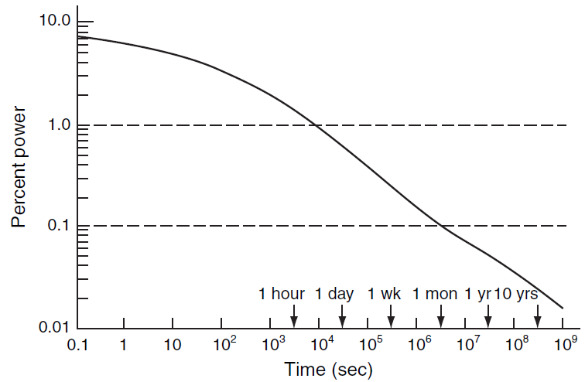
Splijtingsproducten
Ongeveer 8% van de 200 MeV splijtingsenergie wordt toegeschreven aan dit beta- en gammaverval (na shutdown moet een reactor gekoeld blijven!)
Verval-warmte wordt gegeven door de Wigner-Way relatie
Figuur: de verval-warmte voor een reactor die lange tijd heeft aan gestaan
Nog megawatt vermogen door verval op 1 maand na shutdown
© J.F.J. van den Brand
No reproduction without explicit written approval

Slide 27
Fissile en fertile materiaal
Fissile (splijtbaar) materiaal kan kernsplijting ondergaan als het met neutronen wordt gebombardeerd
In de natuur is enkel ²³⁵U (0.7% abondantie) splijtbaar; de rest ²³⁸U
Fertile (vruchtbaar) materiaal kan neutronen absorberen, om dan fissile te worden
Plutonium-239 is fissile (en radioactief t_{1/2}=24.4 duizend jaar)
Ook geldt
Plutonium-240 is weer fertile, want plutonium-241 is fissile
In de natuur is behalve ²³⁸U ook thorium-232 fertile
Thorium komt relatief veel voor in de aardkorst
Uranium-233 is fissile
Een reactor die meer fissile materiaal maakt dan hij gebruikt, noemen we een kweekreactor (breeder)
© J.F.J. van den Brand
No reproduction without explicit written approval

Slide 28
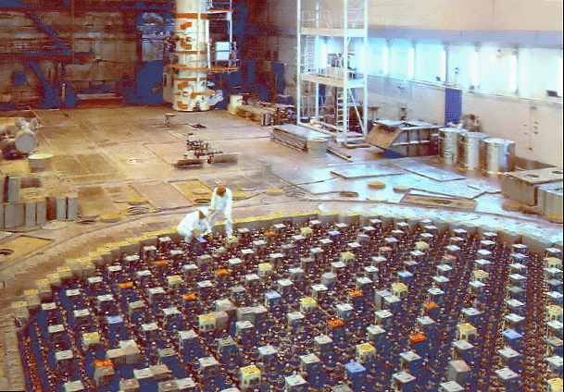
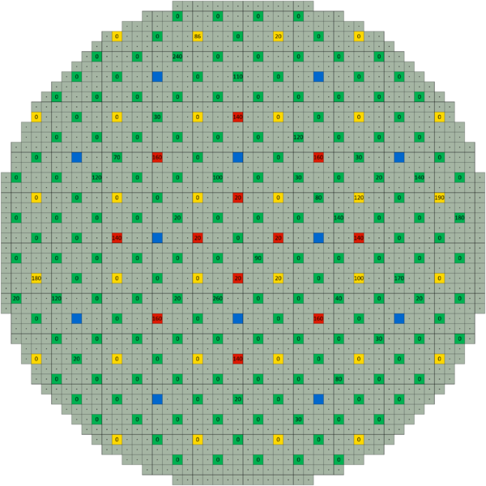
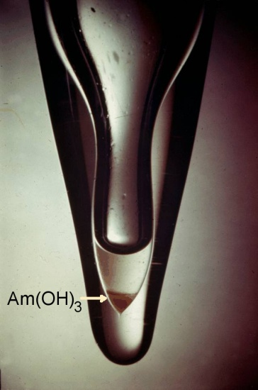
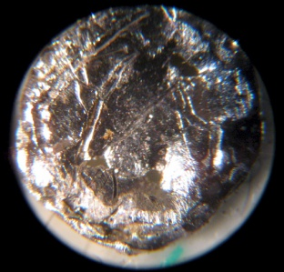
Start-up neutronen
Waar komen de initiële neutronen vandaan die nodig zijn om de kettingreactie te starten?
Kosmische straling is een continue bron, maar de flux is laag en moeilijk meetbaar (en `blind’ start risico)
De figuur toont schematisch de reactor core van Chernobyl (laatste opname uit de control room). In blauw zien we de 12 startup neutronenbronnen
Americium-beryllium bron (ook Ra-Be)
Americium is een transuraan en ontdekt in 1994. Wordt in reactor gesyntheseerd
© J.F.J. van den Brand
No reproduction without explicit written approval

Slide 29
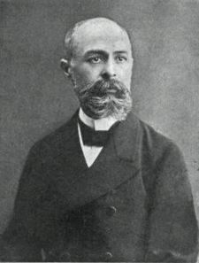
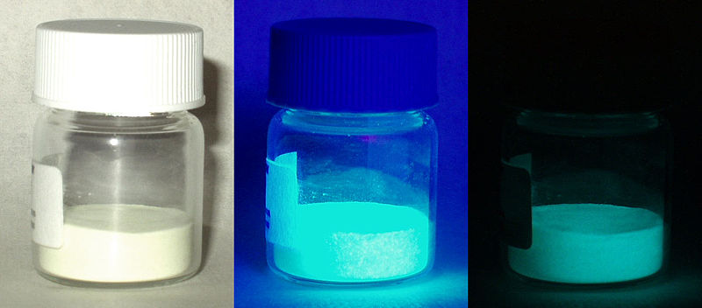
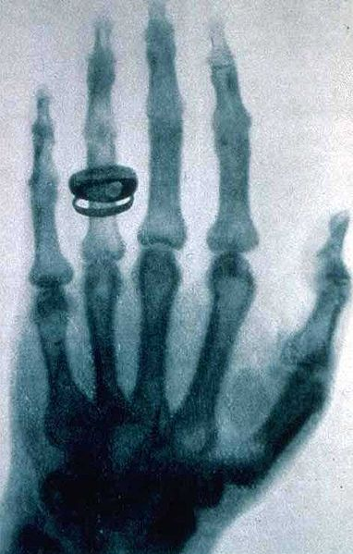
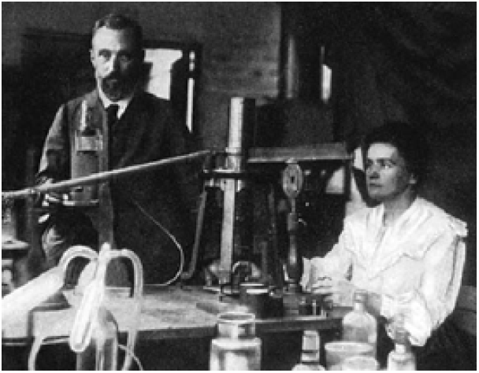
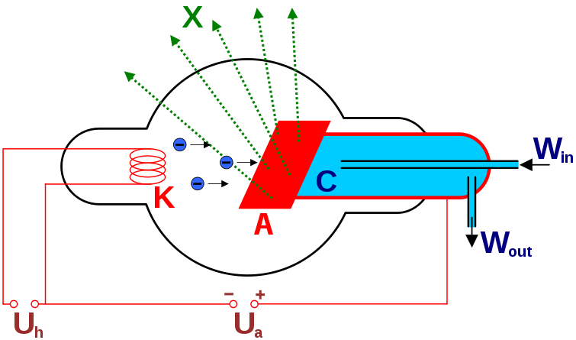
Radioactief verval: radioactiviteit
Kernfysica begon in 1896 met de ontdekking van fosforescentie (foute naam overigens) door Henri Becquerel: mineraal (dat uranium bevat) kan een fotografische plaat zwarten.
Er komt dus een of andere straling uit: radioactiviteit (natuurlijke emissie)
1903
Marie en Pierre Curie ontdekten radium (voorbeeld van radioisotoop of radionuclei)
Eigenschap radioactiviteit niet makkelijk te beinvloeden (door verhitten, magneetveld, etc.)
Rontgen had in 1896 al X-straling ontdekt, maar dat wek je kunstmatig op
© J.F.J. van den Brand
No reproduction without explicit written approval

Slide 30
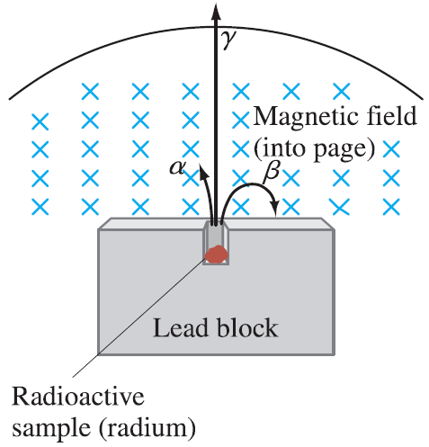
Radioactief verval
Rutherford gaf klassificatie van radioactiviteit in 1898
Type a gaat zelfs niet door papier
Type b gaat door 3 mm aluminium
Type g gaat door een aantal cm lood
Elk type heeft bepaalde eigenschappen: bijvoorbeeld lading
Uiteindelijk bleek
a straling zijn kernen van helium atomen
b straling zij elektronen
g straling zijn hoogenergetische fotonen
Eenheden:
1 Becquerel (Bq) is 1 disintegratie per seconde
1 Curie (Ci) is 3.7 × 10¹⁰ disintegraties per seconde
1 Curie correspondeert met het verval van 1 gram radium-266
Getal van Avogadro: N_{A} = 6.023 × 10²³
Aantal atomen: mN_{A}/A met m in gram
Concentratie [ #/cm³ ]: rN_{A}/A met r in gram/cm³
© J.F.J. van den Brand
No reproduction without explicit written approval

Slide 31
Alfa verval
Na het verval is de originele kern 2 protonen en 2 neutronen kwijt
Bijvoorbeeld
De dochterkern verschilt van de parent (dit proces heet transmutatie)
Algemeen
Alfa verval treedt op omdat de sterke wisselwerking niet in staat is om een grote kern bij elkaar te houden. De sterke wisselwerking heeft korte dracht, terwijl de elektrostatische afstoting over de hele kern werkt
Q-waarde: totale energie die vrijkomt in het verval
Als Q < 0 dan is het verval verboden vanwege energiebehoud
We hebben te maken met verval naar twee deeltjes
Dat geeft een discreet energiespectrum
© J.F.J. van den Brand
No reproduction without explicit written approval

Slide 32
Alfa verval: tunneleffect
Als Q > 0, waarom zijn de parent kernen dan niet al vervallen?
Om dit te begrijpen, beschouw potentiele energie van alfa deeltje
De Q-waarde is de energie van het alfa deeltje op grote afstand
Tunneleffect betekent sprong van punt A naar B
Mogelijk vanwege onzekerheidsrelatie
Schending van energiebehoud is mogelijk voor een tijd Dt die lang genoeg is om door de barriere heen te tunnelen
De Q-waarde, hoogte en breedte van de barriere bepaalt de levensduur van de isotoop (tot miljarden jaren)
Waarom a deeltjes? Vanwege de grote bindingsenergie! Bijvoorbeeld de
Reactie treedt niet op, maar naar a deeltje wel
© J.F.J. van den Brand
No reproduction without explicit written approval

Slide 33
Alfa verval: rookdetector
Bevat kleine hoeveelheid (< mg) Americium in de vorm van oxide
Ionisatiekamer: ioniseer lucht tussen twee tegengesteld geladen platen
Hierdoor ontstaat er een kleine continue stroom tussen deze elektroden
Rookdeeltjes absorberen de a deeltjes, waardoor de stroom afneemt
Dit wordt gedetecteerd door een elektronisch circuit
Stralingsdosis is kleiner dan die van de natuurlijke achtergrondstraling
© J.F.J. van den Brand
No reproduction without explicit written approval

Slide 34
Beta verval
Transmutatie van elementen door beta verval
Neutrino was oorspronkelijk een hypothese
Atoomgetal blijft hetzelfde, maar Z (en dus ook N) verandert
Het uitgezonden elektron is geen baanelektron!
Reactie in de kern
Verval naar drie deeltjes: continue energiespectrum (daarom neutrino postulaat)
Neutron is geen gebonden toestand van proton en elektron!
Neutrino ontdekt in 1956 (experiment Poltergeist)
Neutrino’s (en antineutrino’s) hebben massa en spin ½
Correcte notatie
Beta verval is voorbeeld van zwakke wisselwerking
© J.F.J. van den Brand
No reproduction without explicit written approval

Slide 35
Beta+ verval en elektron-vangst
Kernen met teveel neutronen tonen beta verval (elektron wordt uitgezonden)
Kernen met te weinig neutronen tonen beta+ verval (positron wordt uitgezonden)
Positron is het antideeltje van een elektron
Voorbeeld
Merk op dat er nu een neutrino uitkomt
Er geldt dus
Er is nog een derde mogelijkheid: elektron capture
Een kern absorbeert een baanelektron
Voorbeeld
Er geldt dus
Meestal wordt het elektron uit de binnenste K-schil gevangen. Andere elektronen springen in dit gat en er wordt karakteristieke X-straling uitgezonden
© J.F.J. van den Brand
No reproduction without explicit written approval

Slide 36
Gamma verval
Hoogenergetische fotonen worden uitgezonden door aangeslagen kerntoestanden (niveaus hebben MeVs energieverschil)
Kern komt in aangeslagen toestand door
botsingen met andere deeltjes
radioactief verval
Er geldt
De asterisk * duidt een aangeslagen toestand aan
Nomenclatuur:
X straling is van elektron-atoom interactie
gamma straling is van een kernreactie
Kern in metastabiele toestand: isomeer
Interne conversie: het foton stoot een baanelektron uit de kern
© J.F.J. van den Brand
No reproduction without explicit written approval

Slide 37
Behoudswetten
Alle klassieke behoudswetten zijn van toepassing
wet van behoud van energie
behoud van impuls
behoud van impulsmoment
behoud van lading
We zien ook nieuwe behoudswetten
behoud van nucleongetal (baryongetal)
behoud van leptongetal
© J.F.J. van den Brand
No reproduction without explicit written approval

Slide 38
Halfwaardetijd en vervalsnelheid
Radioactief verval is een random proces
Aantal vervallen kernen DN binnen korte tijd Dt
Dus geldt , met l de vervalconstante
Radioactief verval is een `one-shot’ proces
We nemen de limiet en integreren
Dit heet de radioactieve vervalswet
Het aantal vervallen kernen per seconde noemt men de activiteit
Er geldt
Halfwaardetijd
Levensduur
© J.F.J. van den Brand
No reproduction without explicit written approval

Slide 39
Verzadigingsactiviteit
In een reactor kan een nucleide continue geproduceerd worden
We voegen dan een bronterm toe
Vermenigvuldig beide kanten met exp(lt) en gebruik
We vinden dan
We beginnen met N(0)=0 en integreren tussen 0 en t.
De activiteit (gemeten in # disintegraties per tijdseenheid) is dan
In het begin neemt de activiteit lineair met de tijd toe
Na lange tijd (in termen van halfwaardetijd) wordt de verzadigingsactiviteit bereikt:
Voorbeeld: jodium-131 (t_{1/2} = 8,05 dagen) en strontium-90 (10.628 dagen) worden in een reactor geproduceerd. Jodium-131 bereikt verzadiging na ongeveer 1 maand, terwijl de hoeveelheid strontium in de core blijft toenemen
© J.F.J. van den Brand
No reproduction without explicit written approval

Slide 40
Vervalsreeksen
Een radioactieve parent kern kan vervallen naar een dochter, die ook weer vervalt, etc. Op deze wijze ontstaat een reeks van vervallen.
De figuur toont het verval van
Het verval eindigt bij de stabiele isotoop
Bijvoorbeeld
Het is gevormd in de supernova die de vorming van ons zonnestelsel heeft getriggerd. Ongeveer 50% bestaat nog
Origineel radium met halfwaardetijd van 1600 jaar is verdwenen. Al wat voorkomt is van het verval van uranium.
Uit de abondantie (0,7%) en halfwaardetijd (700 miljoen jaar) van ²³⁵U kan men afleiden dat deze supernova meer dan 6 Gj geleden is ontploft.
© J.F.J. van den Brand
No reproduction without explicit written approval

Slide 41
Vervalsreeksen
Beschouw het 2-staps verval
Voor isotoop A kennen we het antwoord
Voor isotoop B geldt
Integreren levert
Neem aan dat er in het begin geen isotoop B aanwezig is We vinden dan
Beschouw
(a)
(b)
(c)
N-staps verval gaat analoog
© J.F.J. van den Brand
No reproduction without explicit written approval

Slide 42
Reactorfysica: neutron interacties
Werkzame doorsnede bepaalt de waarschijnlijkheid dat een reactie verloopt
Effectief oppervlak van een kern zoals gezien door neutron
Een bundel neutronen beweegt met snelheid v in de x-richting
De bundel bevat n neutronen per cm³
De intensiteit van de bundel is in [ # / cm² / s ]
De bundelintensiteit op diepte x in het materiaal is I(x)
Neutronen worden verstrooid of geabsorbeerd
Het materiaal bevat N kernen per cm³
In dikte dx bevinden zich dan Ndx kernen per cm²
Voor neutronen is dan de fractie Nsdx van het oppervlak geblokkeerd
Dan geldt
Microscopische werkzame doorsnede in [ cm² ]
Macroscopische werkzame doorsnede in [ cm⁻¹ ]
Eenheid
© J.F.J. van den Brand
No reproduction without explicit written approval

Slide 43
Waarschijnlijkheidsinterpretatie
Er geldt
Aantal neutronen dat botst in dx is
Dat is een fractie van het aantal neutronen dat in x is aangekomen zonder te botsen
De waarschijnlijk dat een neutron dat nog niet gebotst heeft tot x, wel zal botsen in dx, wordt dus gegeven door
Evenzo is de fractie neutronen die afstand x hebben afgelegd zonder te botsen
Dit kan geinterpreteerd worden als de waarschijnlijkheid dat een neutron een afstand x aflegt zonder te botsen
De kans dat een neutron zijn eerste botsing maakt in dx is het product
De gemiddelde vrije weglengte is de gemiddelde afstand die een neutron tussen botsingen aflegt
De uncollided flux is
© J.F.J. van den Brand
No reproduction without explicit written approval

Slide 44
Mengsels (en moleculen) van nucleïden
Macroscopische werkzame doorsnede in [ cm⁻¹ ]
Getal van Avogadro: N_{A} = 6.023 × 10²³
Aantal atomen: mN_{A}/A met m in gram
Dan geldt N = rN_{A}/A met r in gram/cm³
Definieer N^{i}/N als atomaire fractie van isotoop met atomair gewicht A_{i}
Atomair gewicht van een mengsel is dan
De macroscopische werkzame doorsnede van het mengsel is dan
Als de materialen in volume fracties gecombineerd zijn, geldt
Voor combinaties in massa fracties geldt
© J.F.J. van den Brand
No reproduction without explicit written approval

Slide 45
Voorbeeld
Legering
verstrooiing
Atomaire dichtheden
absorptie
Macr. werkz. doorsn.
VWL
© J.F.J. van den Brand
No reproduction without explicit written approval

Slide 46
Reactiesoorten
Werkzame doorsnede voor verschillende reacties
Totaal: verstrooiing + absorptie
Absorptie: invangst en gamma emissie + splijting
Verstrooiing : elastisch + inelastisch
Gegeven een botsing is s_{s}/s_{t} de waarschijnlijkheid dat het neutron verstrooid wordt, terwijl s_{a}/s_{t} de kans is dat hij wordt geabsorbeerd.
Gegeven dat een neutron geabsorbeerd wordt, is s_{g}/s_{a} de waarschijnlijkheid dat het neutron ingevangen, terwijl s_{f}/s_{a} de kans dat er splijting optreedt.
Macroscopische werkzame doorsneden
Ook geldt bijvoorbeeld
© J.F.J. van den Brand
No reproduction without explicit written approval

Slide 47
Energie van neutronen
Kernsplijting produceert neutronen met een energiespectrum
Er geldt
Gemiddelde energie is ongeveer 2 MeV
Meest waarschijnlijke energie 0.75 MeV
Energie > 10 MeV komt praktisch niet voor in een reactor
Gemiddelde kinetische energie kT van kernen bij kamertemperatuur (293.61 K) is 0.0253 eV (eigenlijk 3/2 kT gebruiken)
Na veel botsingen en zonder absorptie zouden neutronen thermisch worden
Dan is de Maxwell-Boltzmann verdeling van toepassing
E < 1 meV komt bijna niet voor
We onderscheiden thermische (1 meV – 1 eV), snelle (0.1 – 10 MeV), en epithermische neutronen
© J.F.J. van den Brand
No reproduction without explicit written approval

Slide 48
Verstrooiing aan waterstof
Werkzame doorsnede voor verstrooiing van neutronen aan een enkel proton
Er is geen resolutie voor interne structuur: dus geen inelastische verstrooiing
Werkzame doorsnede voor elastische verstrooiing
Biljartballen botsingen met kinetisch energiebehoud
Ook wel potentiaal verstrooiing genoemd (omdat het neutron van het oppervlak verstrooit)
Treedt op bij alle kernen en heeft een waarde consistent met de grootte van de kern
Elastisch n + p
Splijting treedt niet op, maar neutronen kunnen wel ingevangen worden
Werkzame doorsnede voor absorptie is evenredig met
Absorptie n + p
Er geldt
Deuterium en helium hebben analoog gedrag, maar verstrooiing is iets groter, en absorptie kleiner
© J.F.J. van den Brand
No reproduction without explicit written approval

Slide 49
Compound kernen
Reactie n + A → (A+1)* (een tussenkern in aangeslagen toestand)
De excitatie-energie E* komt deels van de kinetische energie van het neutron
Impulsbehoud
Hierbij gaat kinetische energie verloren
Bindingsenergie E_{B} van het neutron levert tweede bijdrage tot E*
De aangeslagen compound kern kan de-exciteren door
(A+1)* → n + A, in feite elastische verstrooiing
(A+1)* → (A+1) + gamma’s, capture vormt een isotoop
(A+1)* → n + A + gamma’s, inelastische verstrooiing
(A+1)* → splijting
Nucleonen in een kern vormen quantumtoestanden
De kans op vorming van compound kern neemt toe als de excitatie-energie geleverd door het neutron correspondeert met een quantumtoestand in die kern
Zware kernen hebben meer energietoestanden
© J.F.J. van den Brand
No reproduction without explicit written approval

Slide 50
Resonanties
Elke kern heeft zijn unieke resonatiestructuur
²³Na
²³Na
Laagste resonantie bij
2 MeV in koolstof-12
400 keV in zuurstof-16
3 keV in natrium-23
6.6 eV in uranium-238
elastisch
absorptie
Spacing groter bij lichte kernen en ratio capture tot verstrooiing is kleiner
²³⁸U
²³⁸U
Resonanties in uranium kunnen niet meer onderscheiden worden voor E > 10 keV
elastisch
absorptie
Breit-Wigner formule voor capture
Elastische verstrooiing
Verder
© J.F.J. van den Brand
No reproduction without explicit written approval

Slide 51
Dopplerverbreding
De werkzame doorsneden verwaarlozen de beweging van de kernen (thermisch)
²³⁸U
²³⁸U
We moeten middelen over de Maxwell-Boltzmann verdeling van snelheden van de kernen
elastisch
absorptie
Hierdoor worden de pieken uitgesmeerd: pieken worden lager en breder
De uitsmeren wordt belangrijker bij toenemende temperatuur
Dopplerverbreding levert negatieve temperatuur feedback en draagt bij tot de stabiliteit van reactoren
© J.F.J. van den Brand
No reproduction without explicit written approval

Slide 52
Drempelwaarden
Inelastische verstrooiing heeft een drempelwaarde: energie is nodig om een quantumtoestand aan te slaan en om het neutron weer te emitteren
Zware kernen hebben meer quantumconfiguraties
Drempelwaarde voor inelastische verstrooiing neemt af met toenemende A
Drempelenergie
4.8 MeV voor koolstof-12
6.4 MeV voor zuurstof-16
0.04 MeV voor uranium-238
Inelastische verstrooiing is onbelangrijk voor lichte kernen in een reactor
²³⁸U
Fertile materiaal heeft ook een drempelwaarde voor splijting
Splijting treedt op in uranium-238 voor neutronen met energie groter dan 1 MeV
Drempels voor andere excitaties liggen voldoende hoog en kunnen verwaarloosd worden
© J.F.J. van den Brand
No reproduction without explicit written approval

Slide 53
Splijtbaar materiaal
Neutronen van elke energie veroorzaken splijting in fissile materiaal
Uranium-235 is het enige in de natuur voorkomend fissile materiaal
Plutonium-239 en -241, en uranium-233 zijn kunstmatig fissile materiaal
fission
Fertile materiaal
Natuurlijk: uranium-238 en thorium-232
Kunstmatig: plutonium-240
Fission cross sections lijken op elkaar
²³⁵U
fission
²³⁹Pu
© J.F.J. van den Brand
No reproduction without explicit written approval

Slide 54
Isotopen natuurlijk uranium
Werkzame doorsnede voor kernsplijting is groter voor ²³⁵U
Werkzame doorsnede is groot voor thermische neutronen. Een moderator is nodig om neutronen thermisch te maken
© J.F.J. van den Brand
No reproduction without explicit written approval

Slide 55
Verstrooiing van neutronen
In reactor wordt energiespectrum van neutronen bepaald door competitie tussen verstrooiing en absorptie reacties
Energie degradatie treedt op door botsingen (neutron slow down)
In een medium waar de ratio van verstrooiing en absorptie werkzame doorsnede groot is, zullen neutronen een soft thermisch spectrum hebben
Kleine ratio levert hard spectrum
Elastische verstrooiing:
Voorbeeld: frontale botsing
Algemeen is de waarschijnlijkheidsverdeling
Maximum energieverlies:
2% in een botsing met ²³⁸U
100% voor met een proton
Voorbeelden:
¹H (A = 1), a = 0, 0 < E’ < E
¹²C (A = 12), a = 0.72, 0.72E < E’ < E
²³⁸U (A = 238), a = 0.98, 0.98E < E’ <E
© J.F.J. van den Brand
No reproduction without explicit written approval

Slide 56
Modereren van neutronen
Een moderator is reactor materiaal dat als doel heeft om neutronen thermisch te maken (in zo min mogelijk botsingen, zonder deze te absorberen).
Materialen met lage A worden gebruikt
Een moderator heeft drie wenselijke eigenschappen:
Grote werkzame doorsnede voor verstrooiing
Kleine werkzame doorsnede voor absorptie
Groot energieverlies per botsing
Slowing down decrement:
gemiddeld relatief verlies
We vinden
Aantal elastische botsingen nodig om een neutron te modereren
Verlies onafhankelijk van energie
Voorbeelden:
¹H (A = 1), a = 0, ξ = 1, E/E’ = e¹ = 2.72, Ē’ = 0.37E, n = ln(2e6/0.025)/1=18
¹²C (A = 12), a = 0.72 , ξ = 0.16, E/E’ = e^{0.16} = 1.17, Ē’ = 0.85E , n = ln(2e6/0.025)/0.16=114
²³⁸U (A = 238), a = 0.98 , ξ = 0.0084, E/E’ = e^{0.0084} = 1.01, Ē’ = 0.99E, n = ln(2e6/0.025)/0.0084=2275
© J.F.J. van den Brand
No reproduction without explicit written approval

Slide 57
Reactortheorie: moderatoren
Macroscopic slowing down power (MSDP) is het product of het gemiddelde logarithmisch energieverlies en macroscopische werkzame doorsnede voor verstrooiing
De moderating ratio (MR) is de ratio van de macroscopic slowing down power en de macroscopische werkzame doorsnede voor absorptie
© J.F.J. van den Brand
No reproduction without explicit written approval

Slide 58
Neutron energieverdelingen
© J.F.J. van den Brand
No reproduction without explicit written approval

Slide 59
Neutron energieverdelingen
De vermenigvuldigingsfactor k is de verhouding van splijtingsneutronen geboren in generatie i+1 tot die in i
Neutronen worden geboren in fission, ondergaan botsingen, en verwijden door absorptie
We gaan vermenigvuldiging k beschrijven door werkzame doorsneden te middelen over neutronen energie
Vereenvoudigingen:
Neutronen ontstaan allemaal instantaan in splijting (geen delayed neutrons)
Verwaarlozen de eindige afmetingen van reactor en stellen met de vermenigvuldigingsfactor voor een oneindig grote reactor en P_{NL} de non-leakage waarschijnlijkheid
Later bespreken we invloeden van delayed neutron emissie en van de eindigheid van de reactorkern
© J.F.J. van den Brand
No reproduction without explicit written approval

Slide 60
Eigenschappen van nucleaire brandstof
Neutronen hebben energieën tussen 1 meV en 10 MeV
Fissile materiaal kan gespleten worden voor al deze energieën
Fertile materiaal kan gespleten worden boven een drempel 1 MeV voor ²³⁸U
Aantal splijtingsneutronen n per gespleten kern (typisch 2 – 3)
n neutronen / splijting
Absorptie werkzame doorsnede
²³⁵U
In een reactor om kernreactie gaande te houden
Voor één enkele isotoop geldt
Vermijdt energieën tussen 1 eV en 0.1 MeV
Behalve voor marine propulsion systemen, wordt brandstof uit enkel fissile materiaal niet gebruikt. Verrijking en fabricage is te duur!
Ook proliferatie issues
²³⁹Pu
© J.F.J. van den Brand
No reproduction without explicit written approval

Slide 61
Reactor brandstof
Voornamelijk uranium-238 met een kleine fractie splijtbaar materiaal
Verrijking van 0.7% tot ongeveer 20% splijtbaar materiaal
Definitie: verrijking
Boven 1 MeV helpt ²³⁸U om h(E) te verhogen
Power reactorontwerp
Thermische reactor
Snelle reactor
Intermediate reactoren worden niet gemaakt!
Concentreer neutronen zoveel mogelijk in thermische of snelle energie range
Ontwerp van snelle reactor:
Veel uranium (vermijdt lichte materialen)
Natuurlijk uranium is niet mogelijk (e ≈10%)
Ontwerp van thermische reactor:
Gebruik lichte materialen (moderator)
Natuurlijk uranium mogelijk (grafiet of D₂O)
© J.F.J. van den Brand
No reproduction without explicit written approval

Slide 62
Neutron moderatoren
Maak neutronen thermisch in zo min mogelijk botsingen
Vermijdt resonante absorptie in uranium-238
Goede moderator:
Lage A nodig, want enkel dan is slowing down decrement ξ groot genoeg
Grote macroscopische werkzame doorsnede voor verstrooiing
Lage thermische absorptie werkzame doorsnede
Macroscopic slowing down power
Macroscopic slowing down ratio
Gassen hebben te lage # dichtheid N
Power reactor met natuurlijk uranium kan gerealiseerd worden met zwaar water moderator (met grafiet is dat moeilijk en met licht water lukt het niet)
Boron-10 heeft thermische absorptie werkzame doorsnede van 4000 b
Het is een `poisson’ en kan gebruikt worden om splijting te stoppen
© J.F.J. van den Brand
No reproduction without explicit written approval

Slide 63
Energiespectra van neutronen
Energieverdeling van neutronen wordt bepaald door competitie tussen verstrooiings en absorptie reacties
Dichtheidsverdeling is # neutronen/cm³ met energie tussen E en E+dE
Er geldt
Neutron flux verdeling
Neutron snelheid v die hoort bij energie E
Interpretatie : totale afgelegde weg in 1 s door alle neutronen met energieën tussen E en E+dE en die zich bevinden in 1 cm³
Interpretatie : waarschijnlijkheid/cm pad van een neutron met energie E om een reactie van type x te ondergaan
Vermenigvuldigen van flux met werkzame doorsnede levert
Interpretatie: het gemiddeld aantal botsingen van type x per seconde en per cm³ voor neutronen met energieën tussen E en E+dE
Reaction rates
Verstrooiings, absorptie en fission rates
© J.F.J. van den Brand
No reproduction without explicit written approval

Slide 64
Reacties en neutron energie
Werkzame doorsnede voor verschillende reacties
Totaal: verstrooiing + absorptie
Absorptie: invangst en gamma emissie + splijting
Verstrooiing : elastisch + inelastisch
Energieverdeling van neutronen in een reactor
Er geldt
Na veel botsingen en zonder absorptie zouden neutronen thermisch worden (Maxwell Boltzmann)
© J.F.J. van den Brand
No reproduction without explicit written approval

Slide 65
Cross secties en neutron flux
Neutronen van elke energie veroorzaken splijting in fissile materiaal
Uranium-235 is het enige in de natuur voorkomend fissile materiaal
Plutonium-239 en -241, en uranium-233 zijn kunstmatig fissile materiaal
Fertile materiaal
Natuurlijk: uranium-238 en thorium-232
Kunstmatig: plutonium-240
Fission cross sections lijken op elkaar
© J.F.J. van den Brand
No reproduction without explicit written approval

Slide 66
© J.F.J. van den Brand
No reproduction without explicit written approval

Slide 67
Gemiddelde werkzame doorsneden
Resonante werkzame doorsnede gemiddelden
Gemiddeld over 1.0 eV tot 0.1 MeV
Neem voor flux
We schrijven voor capture en fission
Resonantie integraal
We vinden (self shielding zit hier nog niet in)
Thermische werkzame doorsnede gemiddelden
Gebruik Maxwell Boltzmann verdeling voor de flux
De maximum waarde van is
Neutronsnelheid is dan
Metingen gemaakt bij
De waarden in de tabel zijn gemiddeld over energieverdeling bij 20º C en bevatten ook bindingseffecten (in moleculen, kristalroosters)
© J.F.J. van den Brand
No reproduction without explicit written approval

